Slide 1

Введение в‘программирование’ {
forbeginners.html
workshop.css
[на Python]
< Шабалин Данила Алексеевич >
}
Язык программирования

Slide 2
Общая ‘Информация’;
forbeginners.html
workshop.css
Python - это интерпретируемый, высокоуровневый язык программирования, созданный Гвидо ван Россумом в конце 1980-х годов.
Он был разработан с упором на читаемость кода, простоту и эффективность разработки.
Язык программирования

Slide 3
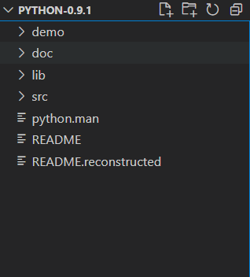
Общая ‘Информация’;
forbeginners.html
workshop.css
Python поддерживает несколько парадигм программирования, включая процедурное,
объектно-ориентированное и функциональное программирование.
Язык программирования

Slide 4
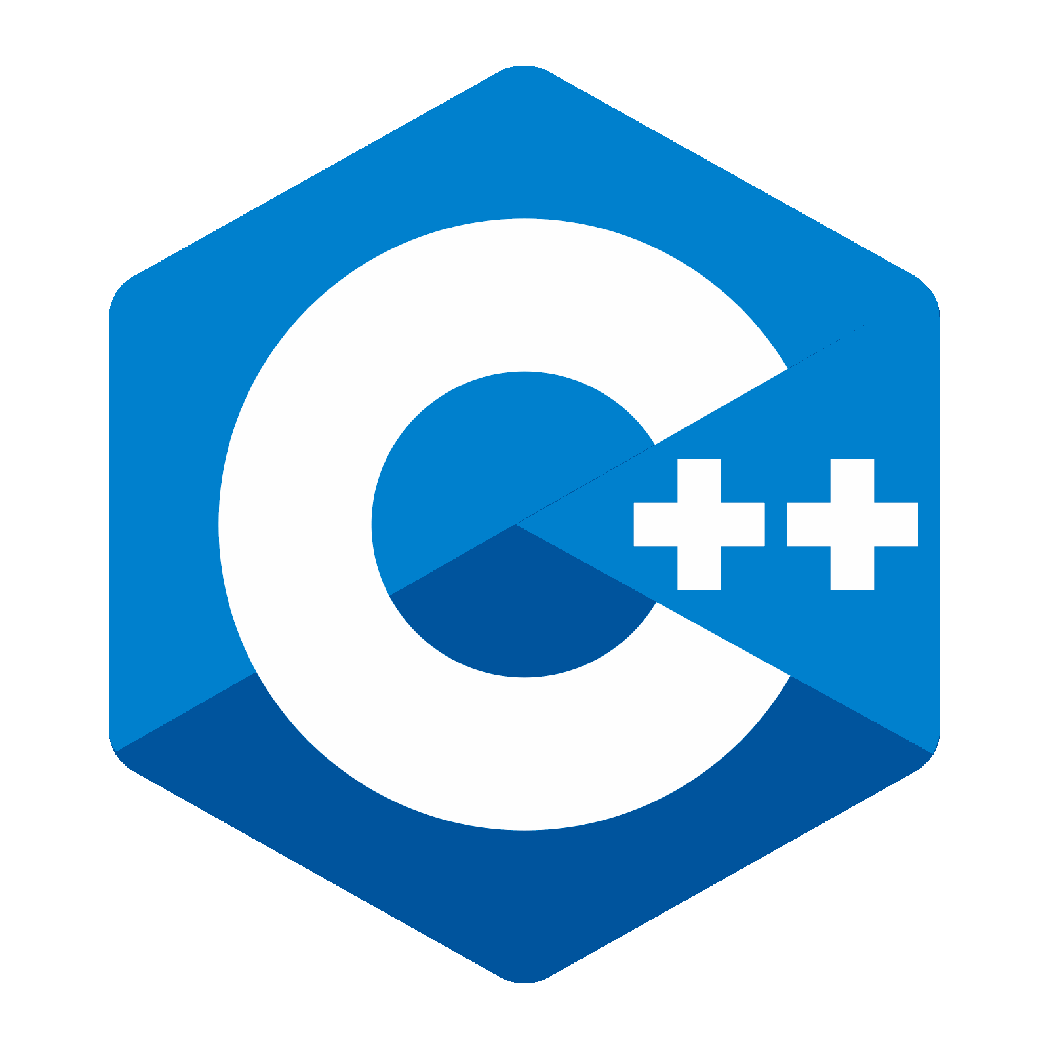



История‘языка программирования’ {
forbeginners.html
workshop.css
История Python
связана с языком программирования ABC, разработанным в конце 1970-х годов в Нидерландах.
Гвидо ван Россум
был разочарован сложностью языка ABC и решил создать новый язык, который сочетал бы простоту и мощь программирования
}
Язык программирования

Slide 5
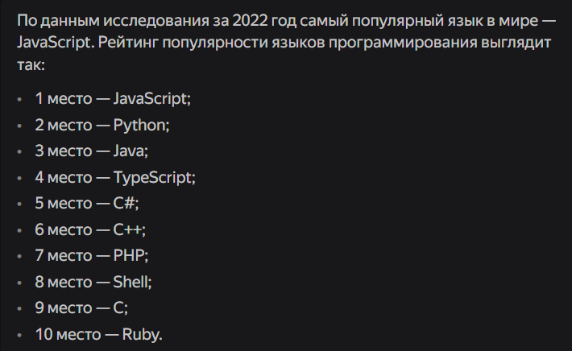
[Python в значительной степени вдохновлен языками программирования, такими как C, Modula-3, Lisp и Perl. Он имеет синтаксический сахар, который делает код более понятным и читабельным.]
forbeginners.html
workshop.css
}
Язык программирования

Slide 6
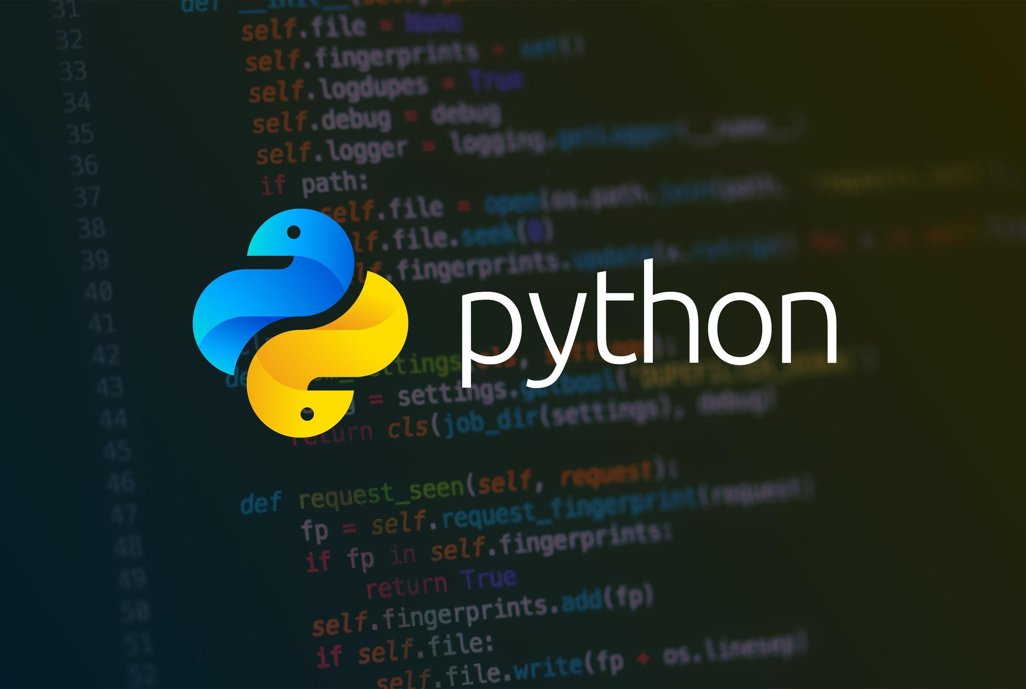
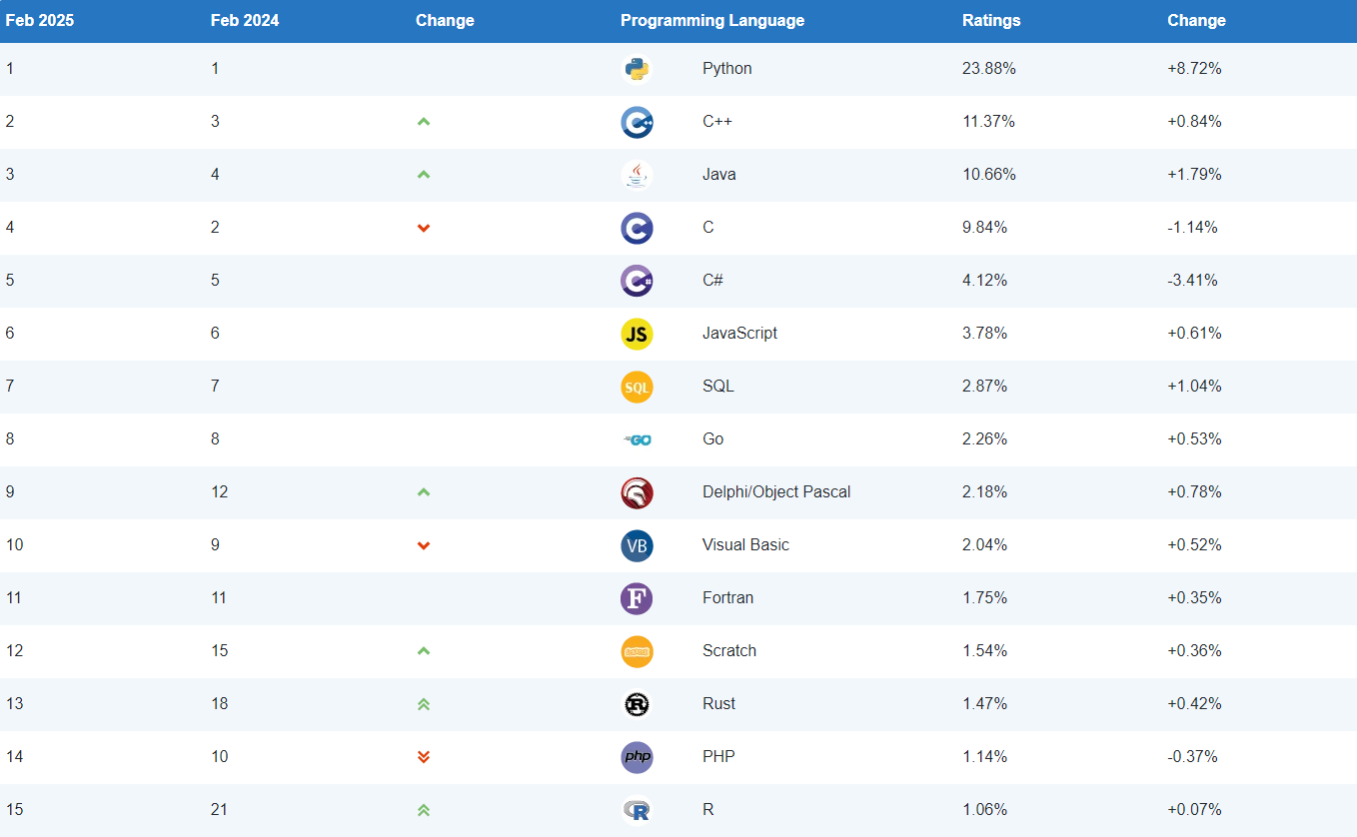
Python является самым популярным языком программирования в мире.
forbeginners.html
workshop.css
}
Язык программирования

Slide 7
Python часто используется в разработке веб-приложений, научных вычислениях, анализе данных, машинном обучении, искусственном интеллекте, автоматизации задач и многих других областях.
forbeginners.html
workshop.css
}
Язык программирования

Slide 8
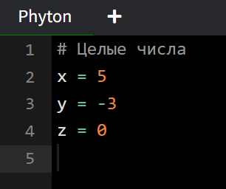
Особенности Python
forbeginners.html
workshop.css
Простота
Понятность
Python также поддерживает строгий синтаксис и динамическую типизацию, что позволяет программистам писать более гибкий и экономичный код.
}
Programming Language

Slide 9
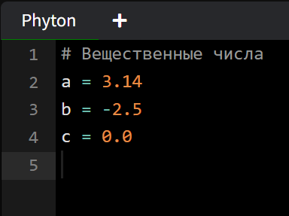
В Python есть несколько основных числовых типов данных, которые можно использовать для работы с числами в программе. 1. Целые числа (int): Целочисленные значения представляются числами без десятичной части. Например, 5, -3, 0 являются целыми числами.
forbeginners.html
workshop.css
}
Язык программирования

Slide 10
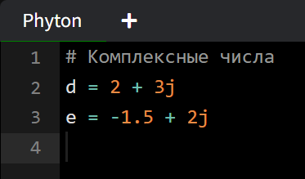
2. Вещественные числа (float): Вещественные числа представляются числами с десятичной частью. Например, 3.14, -2.5, 0.0 - это вещественные числа. Вещественные числа в Python представлены с использованием типа данных float.
forbeginners.html
workshop.css
}
Язык программирования

Slide 11
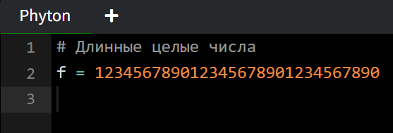
3. Комплексные числа (complex): Комплексные числа в Python представлены в виде a + bj, где a и b - вещественные числа, а j - мнимая единица. Например, 2 + 3j, -1.5 + 2j - это комплексные числа.
forbeginners.html
workshop.css
}
Язык программирования

Slide 12
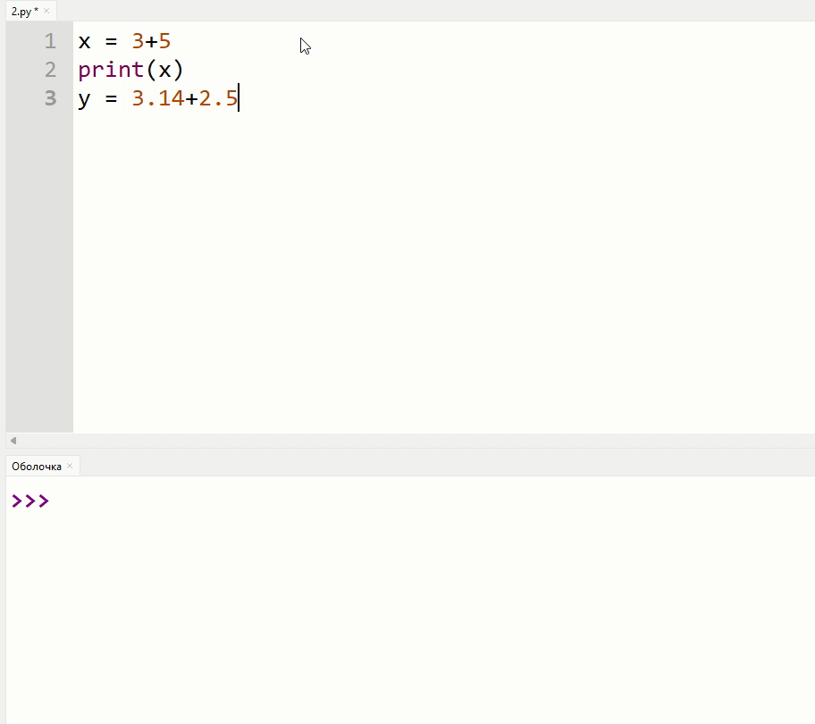
1. Сложение (+): Операция сложения используется для сложения двух чисел. Это может быть как целые числа, так и вещественные числа.
forbeginners.html
workshop.css
}
Язык программирования

Slide 13
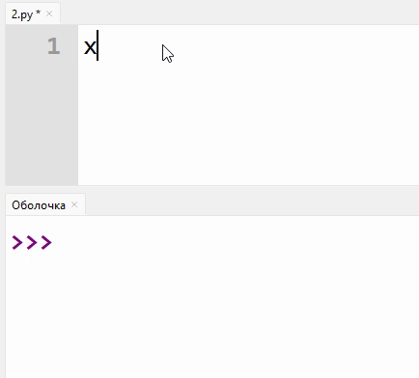
2. Вычитание (-): Операция вычитания используется для вычитания одного числа из другого.
forbeginners.html
workshop.css
1. Сложение (+): Операция сложения используется для сложения двух чисел. Это может быть как целые числа, так и вещественные числа.
}
Язык программирования

Slide 14
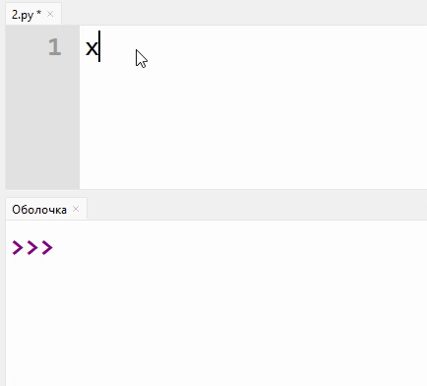
3. Умножение (*): Операция умножения используется для перемножения двух чисел.
forbeginners.html
workshop.css
2. Вычитание (-): Операция вычитания используется для вычитания одного числа из другого.
}
Язык программирования

Slide 15
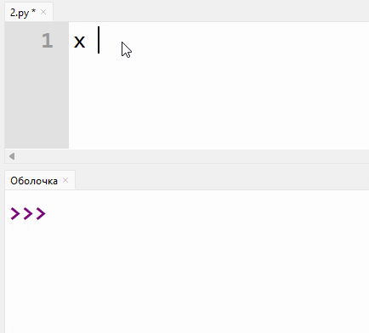
4. Деление (/): Операция деления используется для деления одного числа на другое. Результатом всегда будет вещественное число.
forbeginners.html
workshop.css
2. Вычитание (-): Операция вычитания используется для вычитания одного числа из другого.
2. Вычитание (-): Операция вычитания используется для вычитания одного числа из другого.
3. Умножение (*): Операция умножения используется для перемножения двух чисел.
}
Язык программирования

Slide 16
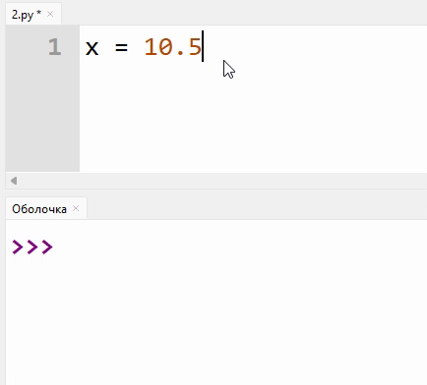
5. Целочисленное деление (//): Операция целочисленного деления возвращает только целую часть результат деления.
forbeginners.html
workshop.css
4. Деление (/): Операция деления используется для деления одного числа на другое. Результатом всегда будет вещественное число.
}
Язык программирования

Slide 17
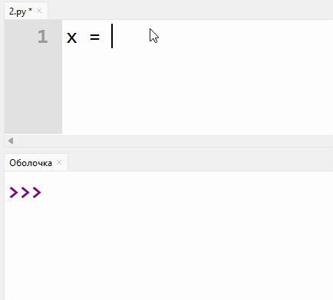
6. Возведение в степень (**): Операция возведения в степень используется для возведения числа в определенную степень.
forbeginners.html
workshop.css
5. Целочисленное деление (//): Операция целочисленного деления возвращает только целую часть результат деления.
}
Язык программирования

Slide 18
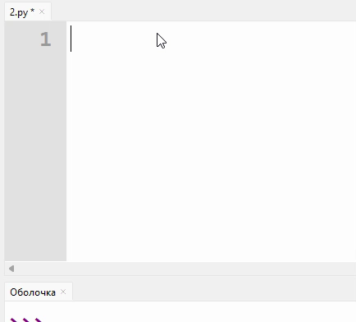
В Python также есть встроенные функции, такие как abs(), round(), pow() и другие, которые могут быть использованы для выполнения дополнительных математических операций над числами.
forbeginners.html
workshop.css
6. Возведение в степень (**): Операция возведения в степень используется для возведения числа в определенную степень.
}
Язык программирования

Slide 19
Специфика объявления переменных в Python:
forbeginners.html
workshop.css
1. Имя переменной должно начинаться с буквы или символа подчеркивания (_).
2. Имя переменной должно состоять только из букв, цифр и символа подчеркивания. Оно не должно содержать пробелы и специальные символы.
4. Python рекомендует использовать snake_case (все буквы строчные, слова разделяются символом подчеркивания) для именования переменных. Это помогает сделать код более читаемым.
3. Имена переменных чувствительны к регистру. Например, переменная age и переменная Age считаются разными переменными.
}
Programming Language

Slide 20
Специфика объявления переменных в Python:
forbeginners.html
workshop.css
1. Имя переменной должно начинаться с буквы или символа подчеркивания (_).
2. Имя переменной должно состоять только из букв, цифр и символа подчеркивания. Оно не должно содержать пробелы и специальные символы.
4. Python рекомендует использовать snake_case (все буквы строчные, слова разделяются символом подчеркивания) для именования переменных. Это помогает сделать код более читаемым.
3. Имена переменных чувствительны к регистру. Например, переменная age и переменная Age считаются разными переменными.
}
Programming Language

Slide 21
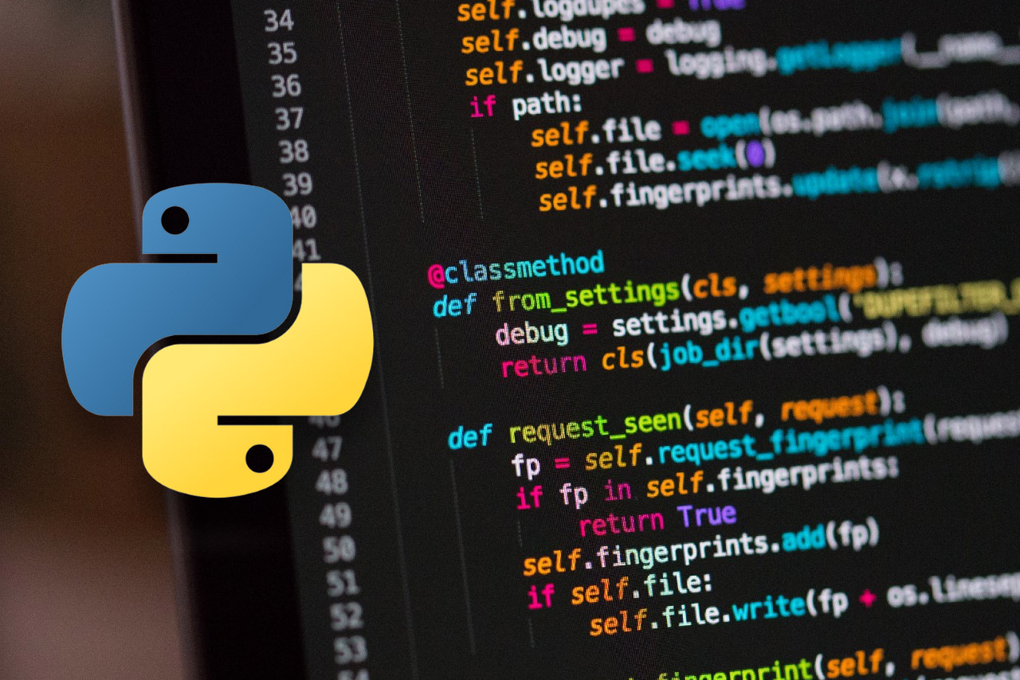
forbeginners.html
workshop.css
В Python можно выделить два основных подхода к типизации: статическую и динамическую. Статическая типизация подразумевает объявление типов переменных во время компиляции программы. Это означает, что вы должны явно указывать тип каждой переменной при объявлении.
Динамическая типизация, с другой стороны, позволяет переменным менять тип во время выполнения программы. Это означает, что вы можете объявлять переменные без указания их типа, а тип будет определяться во время выполнения.
}
Programming Language

Slide 22

В целом, Python - это мощный и гибкий язык программирования, который используется во многих областях. Его простота и понятность делают его доступным для начинающих программистов, а его мощные возможности позволяют разработчикам создавать сложные программы и приложения.

Slide 23
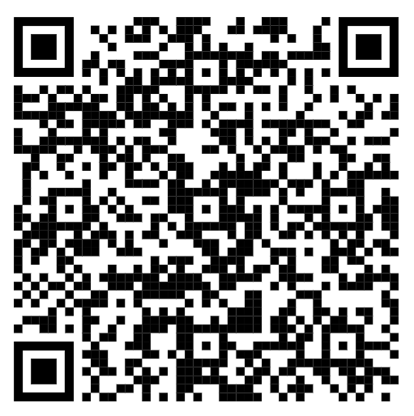

Slide 24
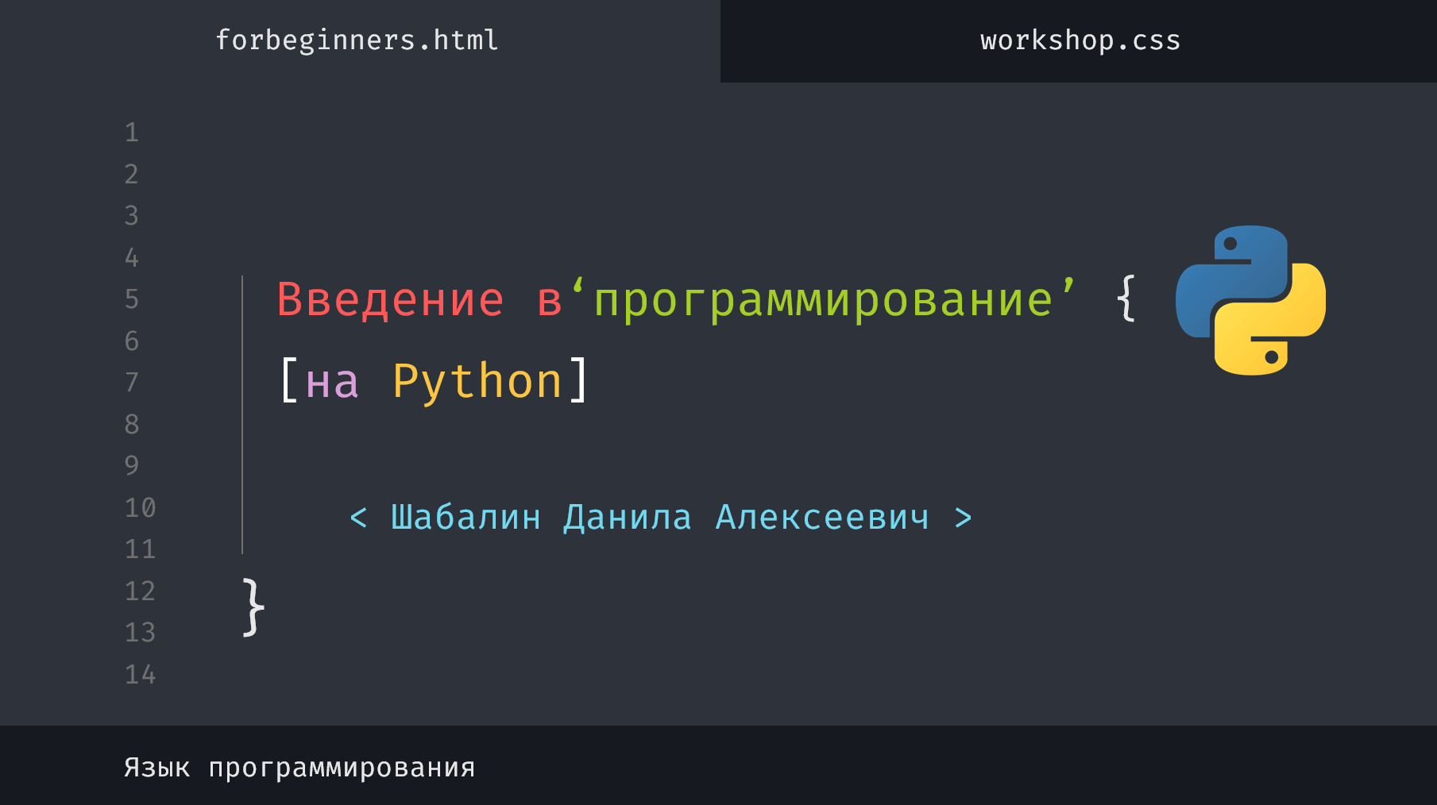
Спасибо за внимание!
forbeginners.html
workshop.css
Programming Language

